Slide 1
Presentazione di supporto per i docenti di Architettura/Ingegneria civile
Capitolo 08
Superfici di acciaio inossidabile

Slide 2
Indice
Finiture di acciaio inossidabile
Superfici tridimensionali
Griglie in tessuto metallico
Riferimenti

Slide 3
1 - Finiture di acciaio inossidabile ^{1,2}
Finiture di acciaieria
Finiture con lucidatura meccanica e finiture spazzolate
Finiture a rete
Finiture pallinate
Finiture elettrolucidate
Finiture colorate
Finiture colorate elettroliticamente
Finiture colorate elettroliticamente e a rete
Rivestimenti organici
Finiture decorative specialistiche
Sono disponibili molte finiture

Slide 4
Finiture laminate a freddo franco acciaieria ^{1,3}
Finiture laminate a freddo secondo EN 10088-2 ricavate dalla tabella 6 della norma, con una guida ai valori Ra tipici
Simbolo | Percorso del processo di finitura | Note | (Ra) tipico μm
2B | Laminato a freddo, trattato termicamente, decapato, sottoposto a leggera laminazione (skin pass) | La più comune finitura 'laminata a freddo' disponibile. Finitura liscia, non riflettente, buon controllo dell'opacità. Intervallo di spessore limitato dalla capacità di laminazione skin pass del produttore. | 0.1-0.5
2C | Laminato a freddo, trattato termicamente, non decalaminato | Liscio con scaglia dovuta al trattamento termico, idoneo per pezzi successivamente decalaminati e sottoposti ad ulteriore lavorazione, oppure per determinati impieghi che richiedono resistenza al calore. | -
2D | Laminato a freddo, trattato termicamente, decapato | Fogli più spessi. Levigatezza non buona come 2B, ma adeguata per la maggior parte degli obiettivi. | 0.4-1.0
2E | Laminato a freddo, trattato termicamente, decalaminato meccanicamente | Rugoso e opaco. Di norma utilizzato per acciai con scaglia molto resistente alle soluzioni di decapaggio | -
2H | Laminato a freddo, incrudito | La rilaminazione sui tipi austenitici migliora la resistenza meccanica. Levigatezza simile a 2B | -
2R | Laminato a freddo, ricotto in bianco | Finitura a "specchio" altamente riflettente, molto liscio. Fornito spesso con rivestimenti plastici per stampaggi alla pressa. Articoli fabbricati solitamente impiegati senza ulteriore finitura | .05-0.1
2Q | Laminato a freddo, incrudito e temprato, esente da scaglia | Disponibile solo sui tipi martensitici (ad es. 420). Formazione di scaglie evitata mediante trattamento termico in atmosfera protettiva o decalaminazione successiva a trattamento termico | -
Maggiori informazioni su Ra: http://www.worldstainless.org/Files/issf/non-image-files/PDF/Euro_Inox/RoughnessMeasurement_EN.pdf
Queste sono le più comuni

Slide 5



Finiture al laminatoio più comuni
 | 2B | Viene prodotta come 2D, ma una leggera laminazione finale con rulli altamente lucidati consente di ottenere una superficie liscia, poco riflettente, grigia. È la finitura superficiale più utilizzata oggi ed è la base della maggior parte di finiture lucidate e spazzolate.
 | 2D | Si ottiene con laminazione a freddo, trattamento termico e decapaggio. L'aspetto superficiale opaco e poco riflettente è adatto alle esigenze industriali e metalmeccaniche ma, dal punto di vista architettonico, è adatto per applicazioni estetiche meno critiche.
 | 2R | Mediante la ricottura in bianco in condizioni atmosferiche prive di ossigeno successivamente alla laminazione a freddo usando rulli lucidati, si ottiene una finitura altamente riflettente, in grado di riflettere immagini chiare. Questa superficie ultra liscia è meno incline a ospitare contaminanti o umidità aerotrasportati rispetto a qualsiasi altra finitura al laminatoio ed è facile da pulire.

Slide 6
Finiture speciali ^{1,3}
Finiture speciali secondo EN 10088-2 ricavate dalla tabella 6 della norma, con una guida ai valori Ra tipici
Simbolo | Percorso del processo di finitura | Note | (Ra) tipico μm
1G o 2G | Rettificato | Può essere basato sulla finitura '1' o '2' franco acciaieria*. Struttura superficiale unidirezionale, non molto riflettente | -
1J o 2J | Spazzolato o levigato opaco | Può essere basato sulla finitura '1' o '2' franco acciaieria*. Più liscio di "G" con struttura superficiale unidirezionale, non molto riflettente | 0.2-1.0
1K o 2K | Levigato satinato | Può essere basato sulla finitura '1' o '2' franco acciaieria*. La più liscia delle finiture speciali non riflettenti con resistenza alla corrosione adatta alla maggior parte delle applicazioni. | < 0.5
1P o 2P | Levigato brillante | Può essere basato sulla finitura '1' o '2' franco acciaieria*. Finitura riflettente lucidata meccanicamente Può essere una finitura a specchio. | < 0.1
2F | Laminato a freddo, trattato termicamente, sottoposto a successiva leggera laminazione (skin-pass) su rulli irruviditi | Superficie opaca uniforme, non riflettente, può essere basata sulla finitura 2B o 2R | -
1M o 2M | Su modello | Può essere basato sulla finitura '1' o '2' franco acciaieria*. Solo un lato con modello. Comprende lamiere "bugnate" (finitura "1" franco acciaieria) e finiture con struttura superficiale fine (finitura "2" franco acciaieria) | -
2W | Ondulato | Profilo laminato (ad es. forme trapezoidali o sinusoidali ) | -
2L | Colorato | Applicato a base di lamiera piatta (finiture 2R, 2P o 2K) o su modello (2) in una gamma di colori | -
1S o 2S | Con rivestimento superficiale | Può essere basato sulla finitura '1' o '2' franco acciaieria. Normalmente rivestito su un solo lato con un rivestimento metallico, come stagno, alluminio, titanio | -
* Le finiture 1 sono per prodotti laminati a caldo, le finiture 2 per prodotti laminati a freddo
Esiste una scelta molto ampia di finiture speciali

Slide 7
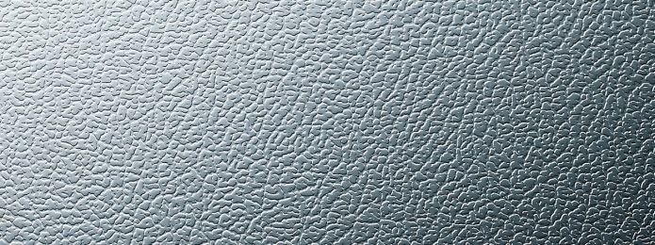
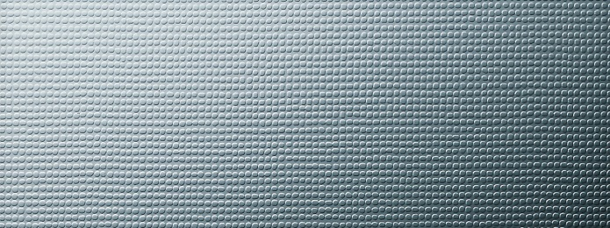
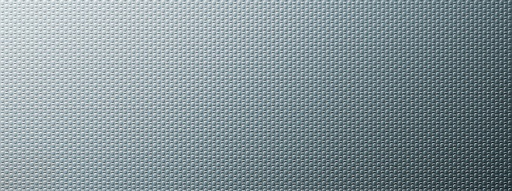
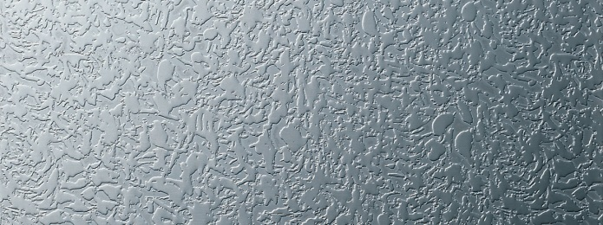
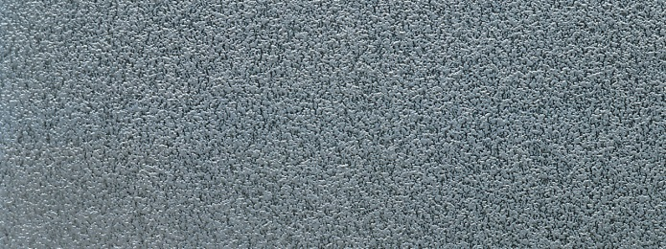
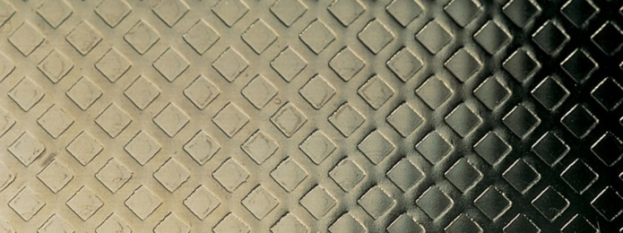
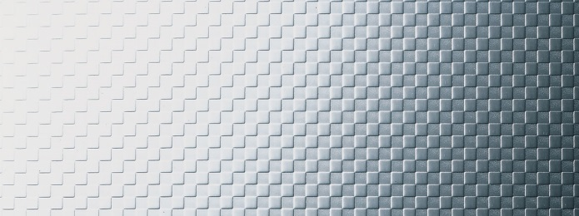
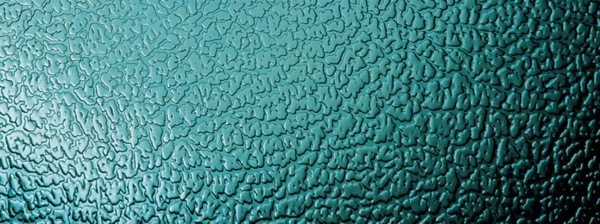
Finiture su modello ^{4,5,7}
Questi pochi esempi illustrano l'uso di fogli con modello su un solo lato, classificati come 2M. È disponibile un'ampia gamma di modelli

Slide 8

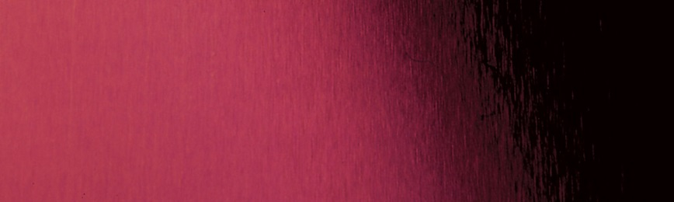

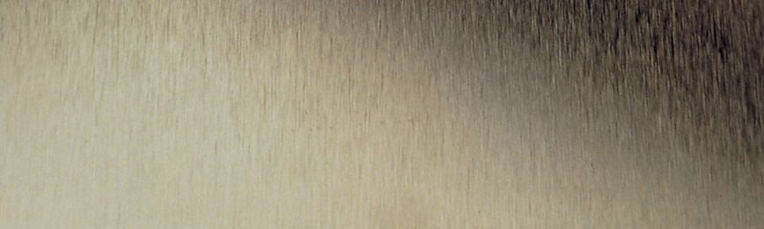
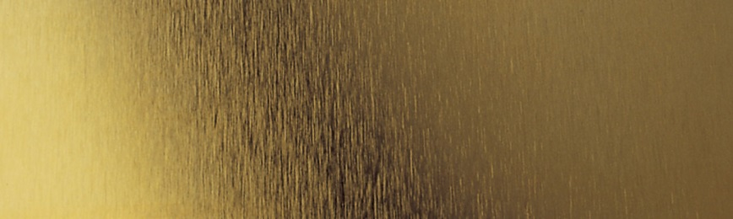
Finiture colorate^{4, 5,7}
Questa è soltanto una selezione degli effetti cromatici ottenibili con acciaio inossidabile colorato elettroliticamente

Slide 9
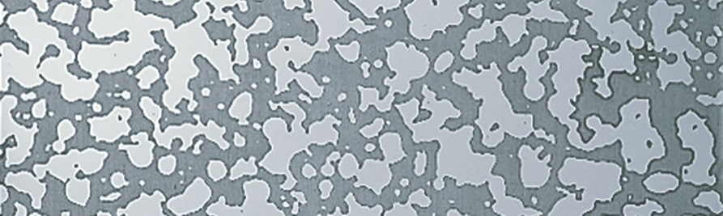
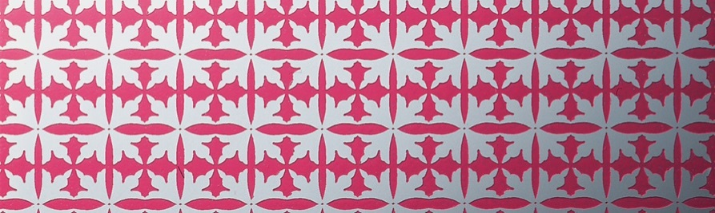
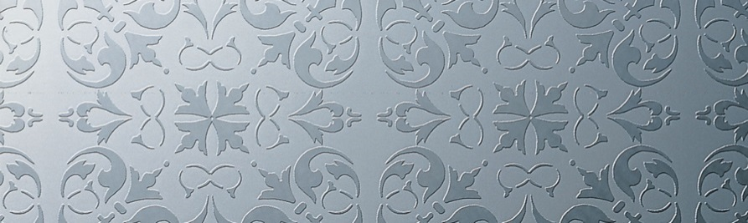
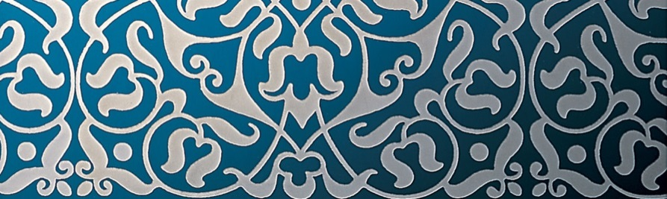
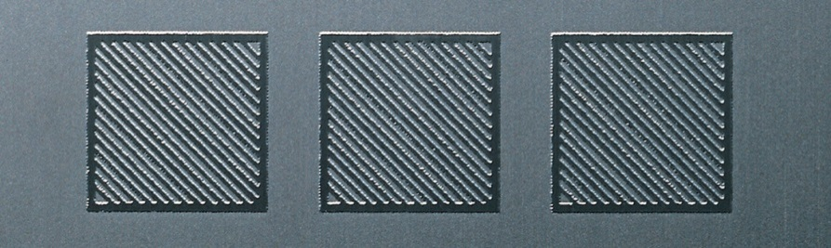
Modelli incisi^{4,5,7}
Processi serigrafici e fotosensibili sono stati sviluppati per trasferire qualsiasi modello sull'acciaio inossidabile, la cui superficie viene quindi incisa all'acido per evidenziare il modello. L'incisione all'acido è un processo che rimuove una piccola quantità di materiale superficiale. Le superfici incise hanno un aspetto opaco e leggermente grossolano che contrasta bene con le superfici lucidate o non incise satinate. Il colore elettrochimico può essere applicato alle superfici incise prima o dopo l'incisione.

Slide 10
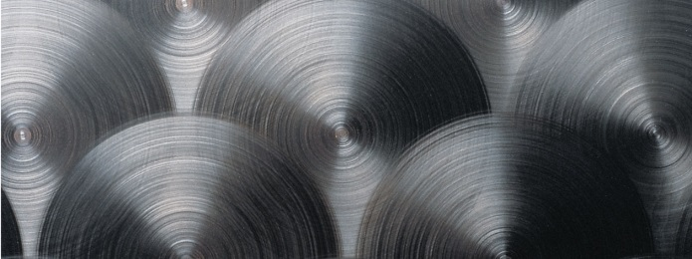
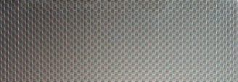
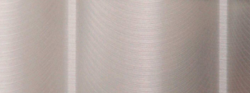
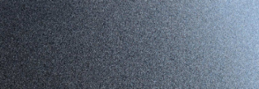


Finiture brevettate ^{4,5}
Molte finiture specifiche e brevettate sono disponibili presso aziende specializzate
Di seguito alcuni esempi

Slide 11
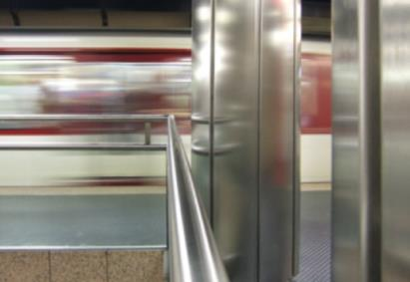
Lucidatura elettrolitica ⁶
Produce superfici riflettenti brillanti che presentano
Ottima resistenza alla corrosione per qualsiasi grado
Disinfezione e pulibilità più facili
Eliminazione più facile dei graffiti
Tuttavia
Irregolarità superficiali sono più visibili
Così come graffi e rigature meccaniche

Slide 12

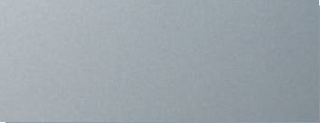
Pallinatura ⁸
L'aspetto può essere alterato da diversi materiali di sabbiatura, ad es. granuli di vetro (sopra) o vetro macinato (sotto)

Slide 13
N.B.:
Esistono molti gradi diversi di acciaio inossidabile, che offrono soluzioni per un'ampia gamma di problemi di progettazione, dalla resistenza alla corrosione persino negli ambienti più aggressivi fino a requisiti di resistenza elevati; e dalla facilità di formatura alla facilità di saldatura. Analogamente, gli acciai inossidabili offrono un'ampia gamma di finiture superficiali che possono aiutare l'architetto a ottenere l'aspetto estetico desiderato. Le finiture superficiali prevedono un'ampia gamma di possibilità: da modelli opachi con lucidatura dolce a modelli strutturati, colori fino a finiture a specchio altamente lucidate. Il progettista ha quindi a disposizione un'ampia gamma di opzioni.
Occorre prestare attenzione quando si usano le finiture superficiali lucide per garantire che non creino involontariamente problemi di riflettività del calore o di abbagliamento. In fase di progettazione, una particolare attenzione deve essere dedicate alle facciate degli edifici esposte al sole e alle aree concave.

Slide 14
Gli architetti usano quotidianamente un campionario di finiture superficiali disponibili sugli acciai inossidabili ⁷
Nel capitolo 2 troverete alcuni esempi di edifici per i quali la finitura superficiale è essenziale per l'aspetto estetico

Slide 15
2 - Finiture tridimensionali ⁹
ossia caratteristiche tridimensionali più profonde rispetto ai modelli ottenuti con goffratura, punzonatura, taglio, profilatura….
solitamente eseguite su macchine computerizzate

Slide 16
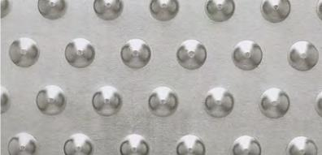
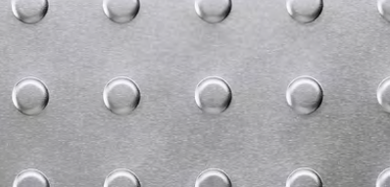
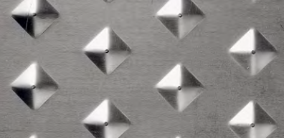
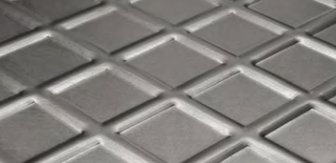
Modelli goffrati ⁹

Slide 17
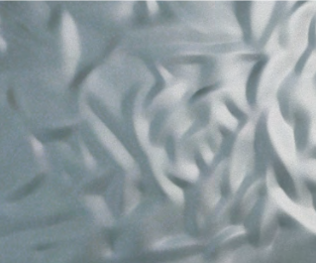
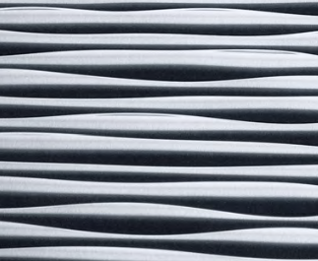
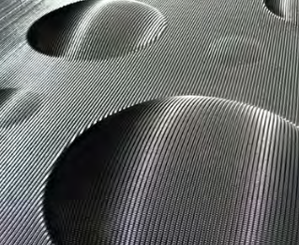
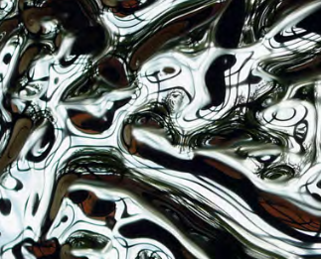
Forme irregolari⁹ (simili agli effetti creati da superfici liquide)

Slide 18
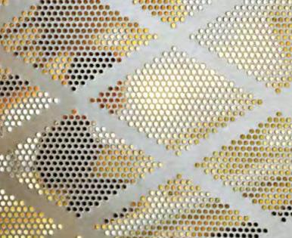
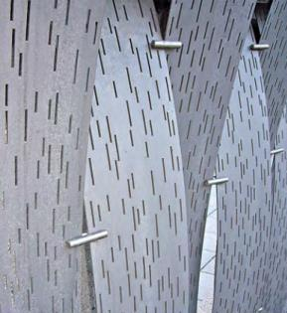
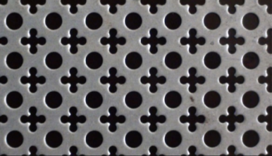
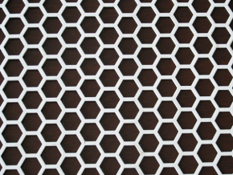
Lamiera forata ⁹

Slide 19
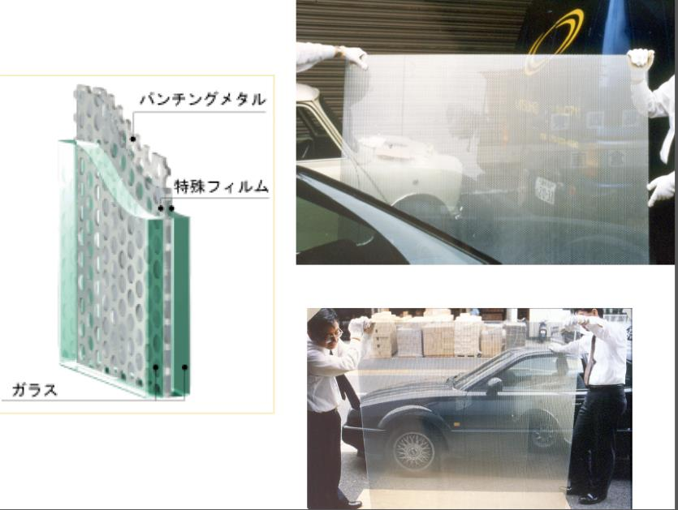
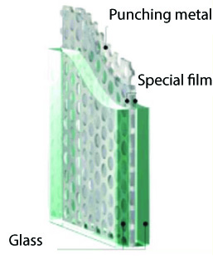
Pannelli di vetro semi-trasparenti con lamiera forata ¹⁰

Slide 20
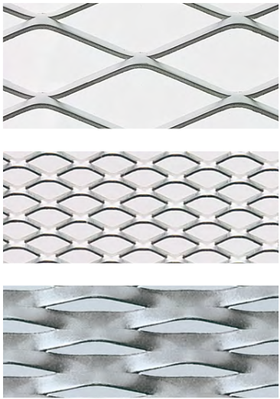
Reti stirate

Slide 21
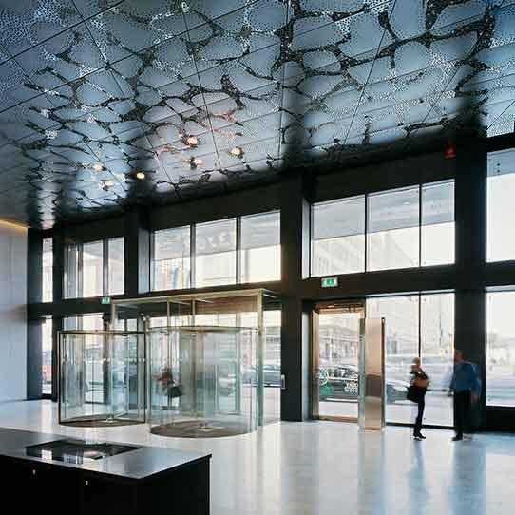
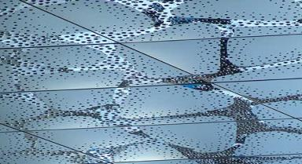
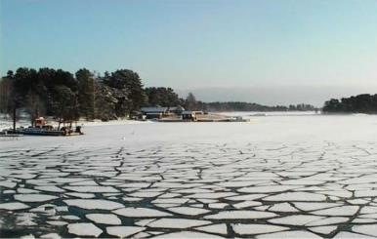
Combinazione di tecniche ¹¹
Stockholm Waterfront Building: soffitto in acciaio inossidabile in lamiera perforata e colorata che riproduce l'immagine del ghiaccio che si scioglie in basso a destra

Slide 22
3 - Tele in tessuto metallico

Slide 23
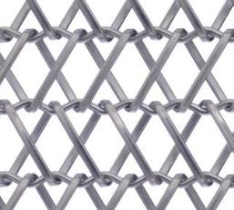
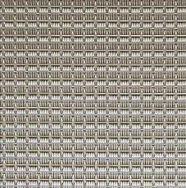
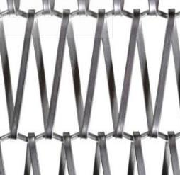
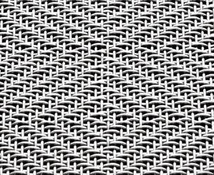
Standard ¹²⁻¹⁴
È disponibile un ampio set di forme di tessuto metallico e di modelli, con possibilità di adattare
rigidità
area aperta
diffusione della luce
trasparenza acustica
colore
ecc....

Slide 24
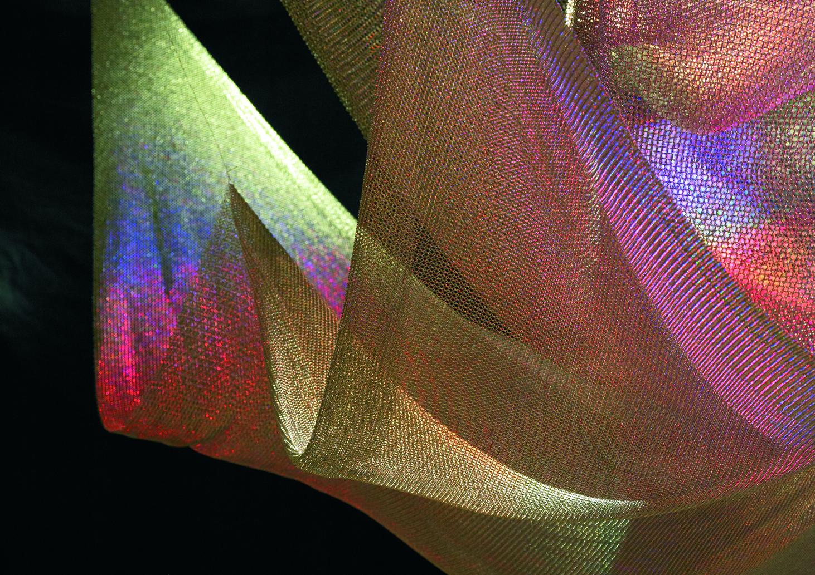
Esempi di decorazione con tele in acciaio inossidabile

Slide 25
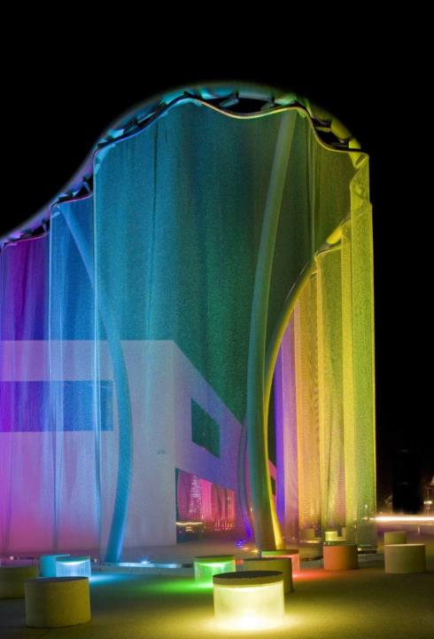
Decorazione esterna con tela d'acciaio inossidabile
La tela d'acciaio inossidabile è ampiamente utilizzata per le decorazioni. Permette di ottenere effetti speciali come luci (con LED) come mostrato (sede centrale Swarovski Building)

Slide 26
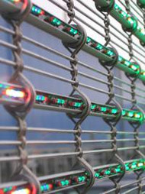
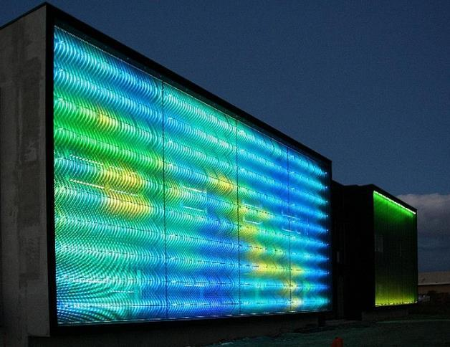
Acciaio inossidabile intrecciato con LED ¹³

Slide 27
4 - Riferimenti e fonti
https://www.worldstainless.org/Files/issf/non-image-files/PDF/Euro_Inox/Finishes02_IT.pdf
http://www.ssina.com/download_a_file/special_finishes.pdf
http://www.bssa.org.uk/topics.php?article=47
www.uginox.com/sites/default/files/public/Triptyque%20Lusignan_web.pdf
http://www.poligrat.de/home/
https://www.worldstainless.org/Files/issf/non-image-files/PDF/Euro_Inox/Electropolishing_IT.pdf
http://www.legrand-sgm.fr/
https://www.worldstainless.org/Files/issf/non-image-files/PDF/Euro_Inox/3D_Finishes_IT.pdf
https://cambridgearchitectural.com/projects/ft-lauderdale-hollywood-international-airport-rental-car-center
https://www.exyd.com/waterfront-building.html
http://cambridgearchitectural.com
https://gkd.de/architekturgewebe/
http://www.diedrahtweber-architektur.com/de/anwendungen-architekturgewebe/medienfassade/
http://www.worldstainless.org/Files/issf/non-image-files/PDF/Euro_Inox/RoughnessMeasurement_EN.pdf

Slide 28
Grazie

